Slide 1
FR248 Colonial Memory
Week 7

Slide 2
MEMORIAL PROCESSES
La Montagne: remembering decolonisation now
VS La Voie royale: Indochina = backdrop to conduct a metaphysical discussion on ‘man’ and remember great colonial figures such as David de Mayréna; Pépé-le-Moko : orientalist décor and focus on the recent colonial exhibition of 1931; Race et histoire: in which L-S reminds his readers of some of the subconscious mechanisms behind (colonial) racism.

Slide 3
Algerian war
1954-1962
4th and 5th Republic: Charles de Gaulle’s return (1958)
Accords d’Evian (March 18 1962)
Migratory movements: ‘repatriation’ and legal status:
‘citoyens français d’Algérie de statut local’ [see ‘Certificat de nationalité, La Montagne, p. 70]; FSNA (Français de souche nord-africaine); FMR (Français musulmans rapatriés)
Violence: FLN – OAS – see ‘fusillade de la rue d’Isly’ on March 26 1962 (Algiers); Oran massacres, 6-7 July 1962
‘pied-noir’: first derogatory but became in the 1950s the expression of a collective identity. Coined in 1901: ‘[…] a d’abord désigné un chauffeur sur un bateau, par allusion au fait qu’il travaillait pieds nus dans la soute à charbon; de ce que les chauffeurs qui effectuaient le service, sur des bateaux français en Méditerranée, étaient en général des Algériens, le mot a servi de surnom péjoratif pour un Algérien (1917), avant de prendre son sens actuel revendiqué de « Français né en Algérie » (1955), excluant à la fois les Algériens autochtones et les Français de la métropole’ (Dictionnaire historique de la langue française, ed. by Alain Rey, p. 2728).

Slide 4
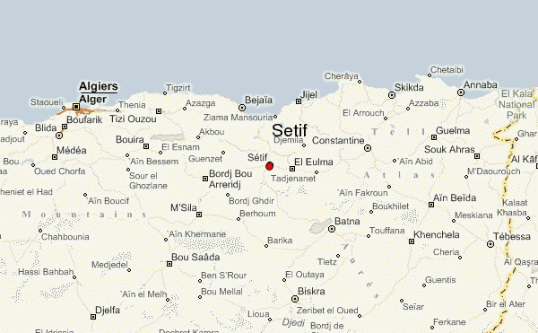
Mme Arnoul (1995)
A mes yeux d’enfant habitué aux tornades de sable et de cris, aux tourbillons de poussière de blé, d’insectes et de plaintes énervées, il [‘ce nom de métropole’] impliquait l’ordre des jardins et la sagesse des sentiments, la ponctualité du cœur et la vertu du contrôle, le secret des balcons et le vert uni des parcs, la méthode des nuages et la prévision des ciels. Je m’endormais en rêvant aux rives fraîches, plantées de tilleuls, des fleuves limpides que j’imaginais ne jamais subir de crue (J.-N. Pancrazi, Mme Arnoul, p. 16).

Slide 5
Mme Arnoul
Autobiographical fiction (vs La Montagne) – see massacre of children in a cinema – but less focussed on survivors’ guilt
Late colonialism and splits along ethnic lines
Friendship btw Mme Arnoul and teenager
Segregated colonial urban geography – see Frantz Fanon’s Les Damnés de la terre
On s’apparentait aux indigènes – ou […] on risquait de dériver vers eux – dès lors qu’on n’adoptait pas ce fameux ‘coulage’ en matière de lumières, de vêtements et de voiture qui était pour lui le garant d’une suprématie européenne et devait en assurer la pérennité (Pancrazi, Mme Arnoul, p. 13). Vs narrator’s parents

Slide 6
Mme Arnoul and the ‘colonial situation’
Jean-Paul Sartre, ‘Le Colonialisme est un système’ (1956), Albert Memmi, Portrait du Colonisé précédé du Portrait du Colonisateur (1957), Frantz Fanon, Les Damnés de la terre, preface by Jean-Paul Sartre (1961): […] abattre un Européen c’est faire d’une pierre deux coups, supprimer en même temps un oppresseur et un opprimé : restent un homme mort et un homme libre ; le survivant pour la première fois sent un sol national sous la plante de ses pieds (p. 20)
Narrator/Mme Arnoul; narrator/Mohammed: ‘Pourquoi vous partez?... On ne vous fera pas de mal…’ (Pancrazi, Mme Arnoul, p. 131).
Mme Arnoul = pied-vert

Slide 7
Mme Arnoul and the ‘colonial situation’
Mise en abyme of decolonisation:
Elle effleura, de son sac, le jaune pâle des gerbes de blé qui, seul, subsistait de la moisson peinte sur la paroi de l’escalier où les entailles, faites au canif par les enfants musulmans, avaient achevé d’abîmer les visages des pionniers qui, loin d’être illuminés par l’exaltation d’une mission évangélique et coloniale, paraissaient plutôt des cortèges de rescapés d’un cataclysme automnal, rendus exsangues par la malaria et condamnés à errer dans la brume d’une terre dévastée (Pancrazi, Mme Arnoul, pp. 113-114).

Slide 8
Jean-Noël Pancrazi
Born in Sétif (Algeria) in 1949
Prolific novelist and critic (Le Monde des livres; panelist of the Renaudot Prize)
see focus on memory
- Long séjour (1998): father
- Renée Camps (2001): mother
- Mme Arnoul (1995): adolescence
Parisian night life and AIDS: Les Quartiers d'hiver (1990), recipient of the Prix Médicis
See: https://www.youtube.com/watch?v=mTUmq3Fe7jQ

Slide 9
Fusillade de la rue d’Isly (March 26 1962)
https://www.youtube.com/watch?v=DZYh9zlZ7Tw
‘Des Français tirent sur des Français…’ – pacific demonstration in Bab El Oued (Algiers) repressed by the French army.
See La Montagne, pp. 63-64.

